Slide 1
MÉ AKTIVITY NA KATEDŘE
Tereza Heinisch

Slide 2
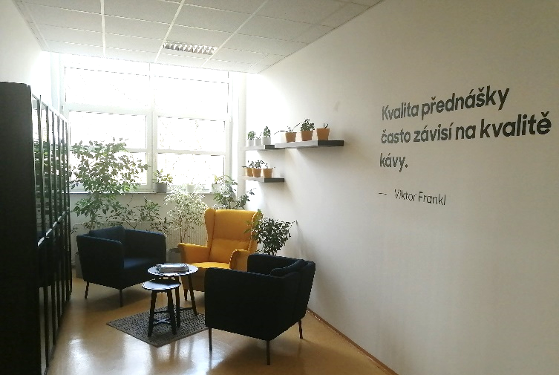
NOVÝ DESIGN KATEDRY
Tereza Heinisch | 23.2.2022

Slide 3
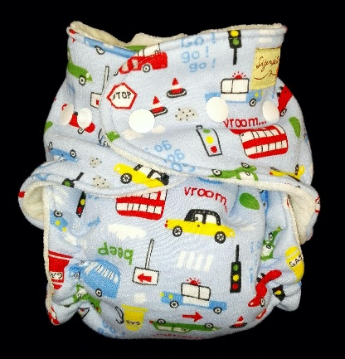
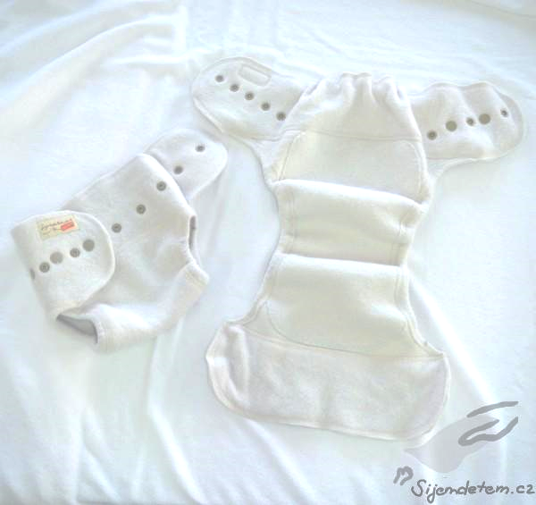
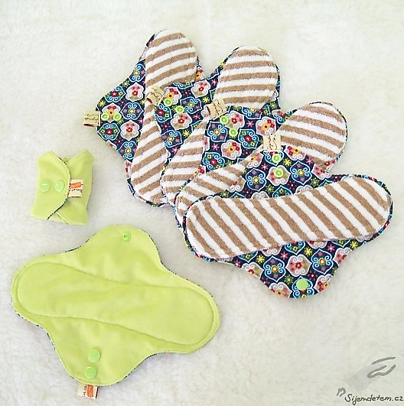
SPOLUPRÁCE S FIRMAMI
Technologický voucher s firmou Šijem dětem
„Vývoj nových textilních struktur z materiálů z ekologicky zpracovaných textilních surovin s ohledem na jejich ekologickou odbouratelnost na konci životního cyklu“
Tereza Heinisch | 23.2.2022

Slide 4
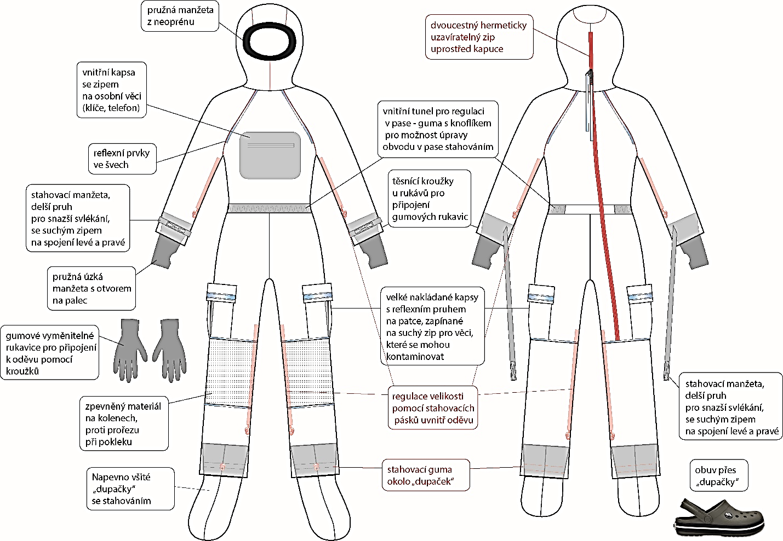
SPOLUPRÁCE S FIRMAMI
Firma Dekonta - návrh střihového řešení ochranného oděvu
Tereza Heinisch | 23.2.2022

Slide 5
KOMUNIKACE S KRAJI a INOVAČNÍMI CENTRY V OBLASTI DOTACÍ
Vyhlášení jednotlivých výzev pro čerpání dotací:
Inovační vouchery
(v rámci kraje, nebo z Evropského fondu pro regionální rozvoj – rozpracovaný projekt s firmou Deva F-M, s.r.o.)
Technologické vouchery (projekt s firmou Šijemdětem)
Inovační vouchery pro podnikatele
(Jihočeské podnikatelské vouchery – firma Jitex, s.r.o. „Vývoj nové vysoce absorpční pleteniny pro optimální šíření vlhkosti s následným využitím pro inkontinenční pomůcky a menstruační kalhotky“)
Tereza Heinisch | 23.2.2022

Slide 6
Liberecký kraj: Inovační vouchery 1.4.2022
Středočeský kraj: březen 2022 se budou chystat výzvy k Inovačním voucherům (vyhlášení 1.4.2022)
Karlovarský kraj: Inovační vouchery 1.4.2022
Moravskoslezský kraj: Voucher pro začínající firmy - lze ještě podat do 23.3.2022
Olomoucký kraj a Zlínský kraj: nechystá Inovační či technologické vouchery
Jihomoravský: Jihočeské podnikatelské vouchery (skončila výzva)
Pardubický kraj: Startovací vouchery 1.4.2022 (20-40% spoluúčast), 20 000 – 200 000 Kč
+ chystá se vyhlášení 5. soutěže programu TREND PP 1 Technologičtí lídři (TA ČR) nebo PP 2 Nováčci
Tereza Heinisch | 23.2.2022

Slide 7
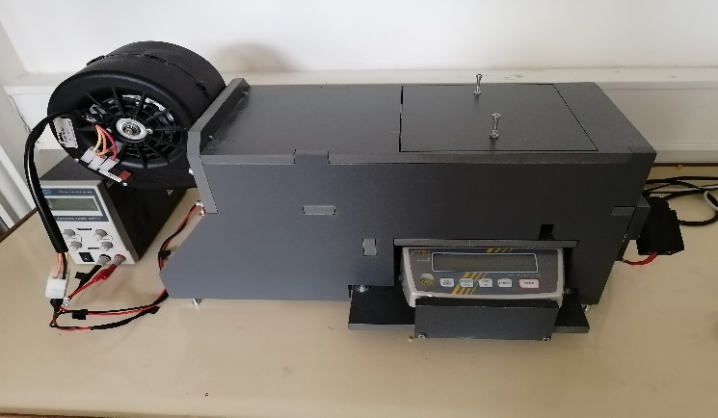
VĚDA A VÝZKUM + HYHI
Hodnocení sušících křivek textilií pomocí gravimetrické metody s definovaným režimem proudění nad měřeným vzorkem.
Myšlenky, nápady:
Porovnání teoreticky spočítané rychlosti sušení za přesně definovaných klimatických podmínek v souvislosti s přesně určenou velikostí plochy zavlhčení.
Různé způsoby zavlhčení vzorku pro hodnocení průběhu sušení,
Vztah mezi množstvím vlhkosti ve struktuře textilií a subjektivním pocitem sucha/mokra/tepla/chladu.
Komfortní vlastnosti sendvičových textilií pro aplikaci do dětských látkových plen + návrh metodiky pro hodnocení jejich absorpce.
Tereza Heinisch | 23.2.2022

Slide 8
Samovzdělávání:
přenosové jevy + komfort
orientace v oblasti čerpání dotací, školení v rámci systémů pro jednotlivé dotační portály
angličtina
zbožíznalství
Dovednosti, schopnosti:
+ komunikativnost,
+ týmová činnost,
+ grafické práce, technologie zpracování oděvu včetně střihových řešení,
technické nákresy,
Mé slabé stránky:
- angličtina,
- dotahování věcí,
- korekce odborných článků,
- vyplňování jakýchkoliv formulářů ☺
Tereza Heinisch | 23.2.2022

Slide 9
Děkuji za pozornost!
Tereza Heinisch | 23.2.2022

